Slide 1
Magnetfelder
04.12.2024

Slide 2
Lernziele
Magnetische Polgesetz lernen
Konzept von Physikalisches Feld kennenlernen
Warum ist ein Magnet magnetisch?

Slide 3

Magnetische Polgesetz
Zusammenfassung:

Slide 4
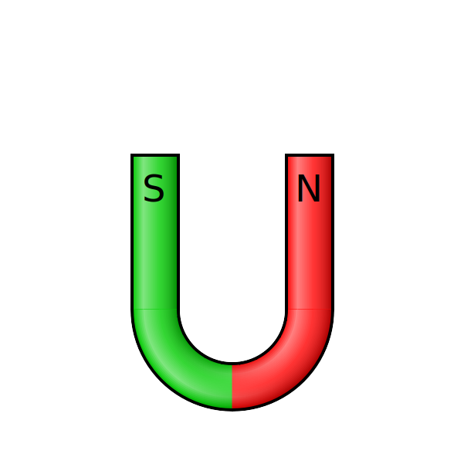
Magnetisches Feld
Wie würde das kleines Magnet sich bewegen?

Slide 5
Magnetisches Feld
Wie würde das kleines Magnet sich bewegen?

Slide 6
Magnetisches Feld
Wie würde das kleines Magnet sich bewegen?

Slide 7
Magnetisches Feld
Wie würde das kleines Magnet sich bewegen?

Slide 8
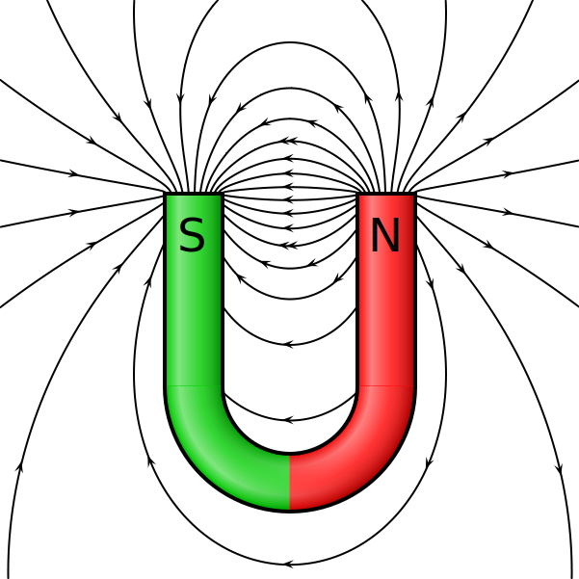
Magnetisches Feld
Feldlinien zeigen die Richtung der Kraft auf der N-pol eines Testmagnets
Ein Magnetisches Feld zeigt den Einflussbereich eines Magnets

Slide 9


Magnetisches Feld selber Messen
Eisenstaub
Blatt Papier

Slide 10
Magnetisches Feld selber Messen
Eisenstaub
Blatt Papier

